Slide 1
ActiveMQ

Slide 2
簡介
ActiveMQ是Apache下的的開源訊息中介軟體
JMS（Java Message Service）
提供高可用、高性能、可擴展、穩定和安全的訊息傳遞服務
支援的程式語言包括：C、C++、C#、Delphi、Erlang、Adobe Flash、Haskell、Java、JavaScript、Perl、PHP、Pike、Python和Ruby
協定支援包括：OpenWire、REST、STOMP、WS-Notification、MQTT、XMPP以及AMQP

Slide 3
架構
Message Broker
(ActiveMQ)
Consumer
Producer

Slide 4
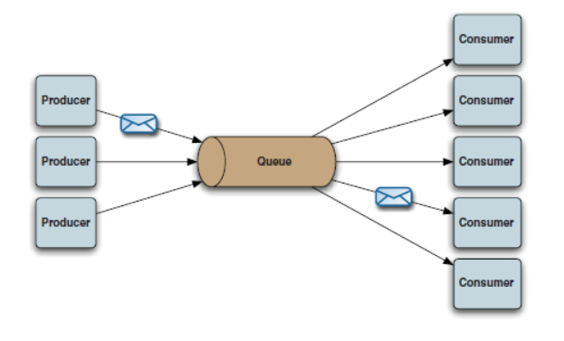
Queue

Slide 5
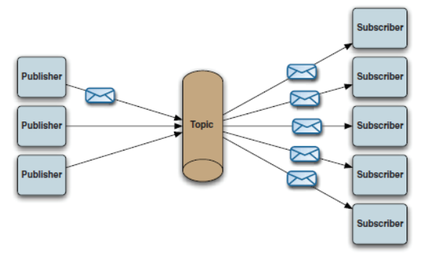
Topic

Slide 6
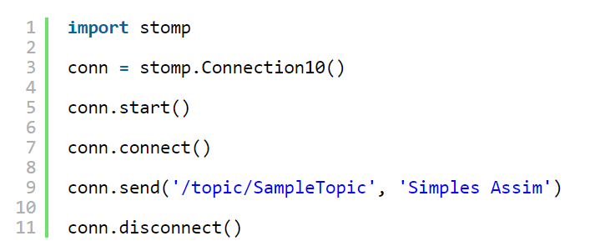
範例 - Send to Topic

Slide 7
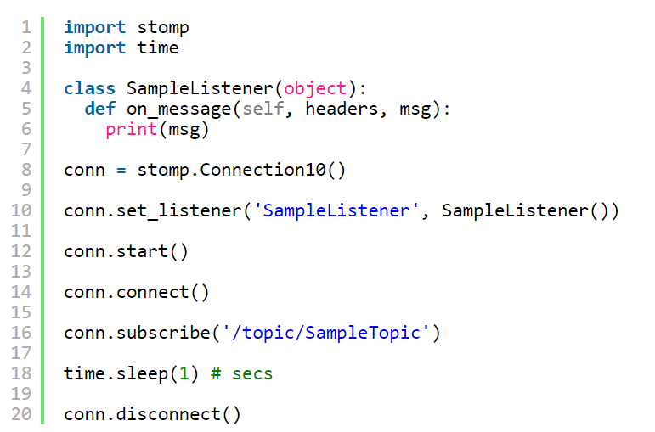
範例 – Receive from Topic

Slide 8
安裝
http://activemq.apache.org/version-5-getting-started.html#Version5GettingStarted-Introduction

